Slide 1
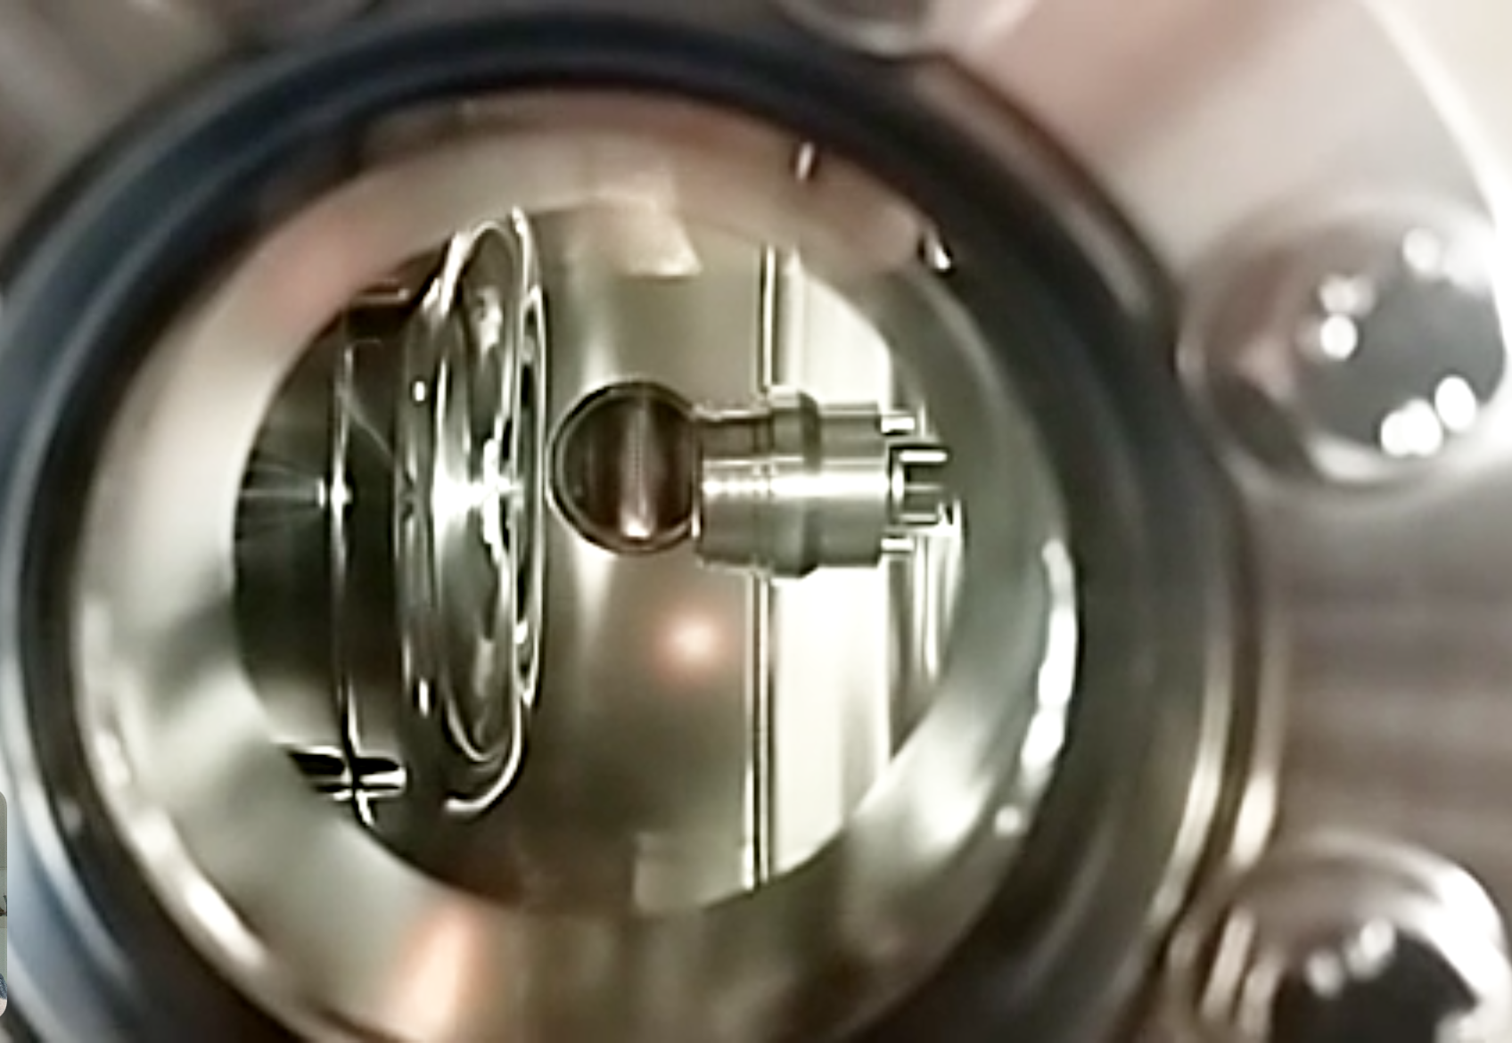
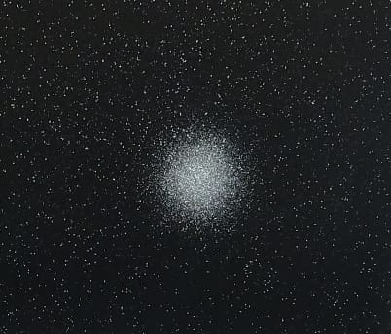
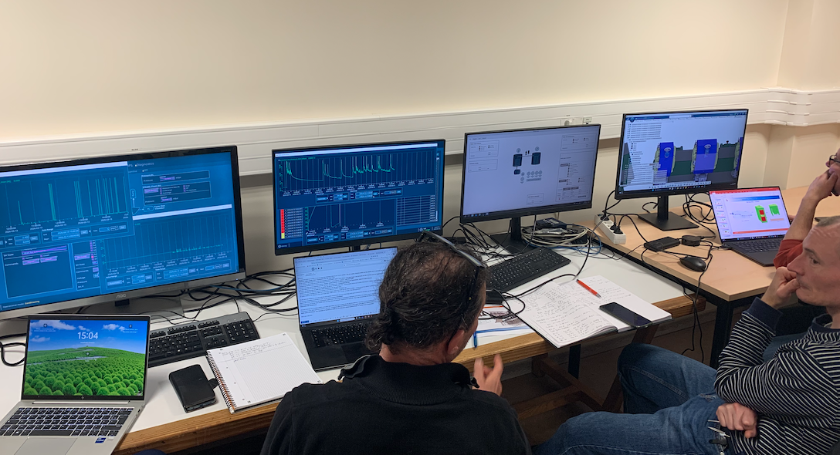
PERLE Progress Review (PPR 5-2026)

Slide 2
AAP SESAME 2026: Dépôt du projet CRISP
  APP Sésame: Dépôt du dossier du projet CRISP le 03 Juin 2026 auprès de la région Ile de France.
    Financement de la boite d’interconnexion reliant l’usine Cryo au booster et au Cryomodule ERL.
  Call Européen INFRA-TECH-2026-01-01: Dépôt du projet E2-SCALE le 16 Juin 2026
    Le CNRS (IJCLab et LPSC) est impliqué dans 6 WPs:
    WP3 - Energy-Optimized FCC-ee Superconducting Cryomodule Demonstrator (CERN, CNRS, ESS, CEA)
    WP4 - Advancements for Solid-State Amplifiers (CNRS, JEMA-France, DESY, CRE, ALBA, COMMTIA)
    WP6 - Accelerator Costs, Energy and Emissions (ACEE) Prediction Framework (ALBA, CERN, HZB, KIT, CNRS)
    WP8 - Demonstration in Research Infrastructures of Relevant European Interest (CNRS, UPS, CERN, JEMA-France, HZB, UPV/EHU, ULUND, CRE, DESY, COMITTA, ALBA)
    WP9 - Communication, Dissemination, Exploitation, Transfer and Training (KIT, INE & all partners)
    WP10: Project Coordination & management (KIT and all Partners)

Slide 3
Retour du CODEC ERL4ALL
Lors de ce CODEC (17/06), nous avons présenté:
Etat d’avancement de ERL4ALL, planning et statut des différents systèmes de la ligne d’injection.
Évolution des implications RH dans PERLE (2022-2025) et estimation pour les années à venir (2026-2029).
Budget disponible et profil des dépenses 2026 et 2027.
Pistes de financement explorées et contributions in-Kind acquises ou en discussion.
Analyses des risques projet
Financement demandé au labo pour 2026:
Au vu des dépenses programmés en 2026, pouvoir bénéficier d’une avance de maximum 100k€ pour ne pas retarder le lancement des marchés, PUMA…
Actions:
Programmer un CODEC spécifique sur les RH du projet PERLE en fin d’année: estimation des besoins RHs (par pôle et service) pour 2027-2029 à soumettre pour approbation.
Demander un rapport de l'état radiologique de tous les in-kind, avant l’organisation du transport, au fur et à mesure des besoins.

Slide 4
Retour du Collaboration Board Meeting
Le CB meeting s’est tenu le 03 Juin, L’OdJ était le suivant:
  Project advancements and collaboration matters:
    First beam,
    → Beam dynamics review postponed,
    Discussions about possible in-kind of magnets: Daresbury, HZB? (in addition to CERN).
    Extension of the Collaboration Agreement and iCRADA.
  Update on the new European proposal_The after iSAS & RF2.0
  Round table to clarify the ongoing/future contributions
  AoB
Actions:
Re-contact HZB on magnets. It seems that HZB has to empty their BerlinPro space (F. Gerigk).
Ask HZB if they are interested to host the next PERLE collaboration meeting in Sept/Oct. If not CERN can be the back-up solution (F. Gerigk).

Slide 5
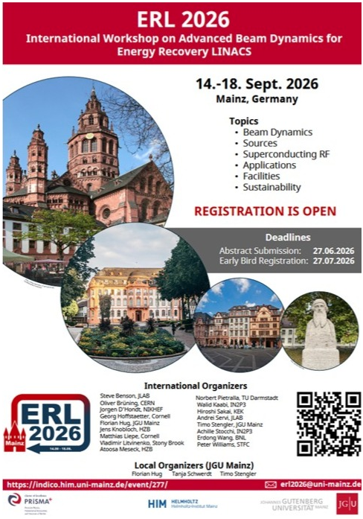
Workshop ERL26
Du 14 au 18 Septembre 2026 à l’Université de Mainz- Allemagne
https://indico.him.uni-mainz.de/event/277/
Le programme scientifique sera construit autour de 6 groupes de travail, comme suit:
・WG1: Beam dynamics
・WG2: Particle Sources
・WG3: Superconducting RF
・WG4: Applications
・WG5: Facility Reports
・WG6: Sustainability
Proposition de conveeners: Guillaume Olry (WG3), Walid Kaabi (WG5), Frederic Bouly (WG6).
Le workshop est dans la liste JaCoW → les proceedings seront donc publiés.
La soumission des abstracts est ouverte, et ce jusqu’au 27 Juin.

Slide 6
Workshop ERL26
Abstracts reçus à ce jour:
Abstract | Auteur
First beam from the high current DC photogun of the PERLE ERL | Maud Baylac
Compact Lattice Design with Enhanced Optics Flexibility and Diagnostics for PERLE | Alex Fomin
Longitudinal Matching and Timing Control Studies for the three-turn ERL PERLE | Janine Issa
Design and Operational Flexibility of PERLE Injection Chicane for Multi-Energy Operation | Rasha Abukeshek
Beam dynamics de PERLE | Julien Michaud
PERLE status and plan | Walid Kaabi

Slide 7
A débattre:
Quelles fréquences pour les prochaines PPR (à partir de Septembre 2026):
  Mensuelle, sur une demi- journée, avec une sélection de WPs selon l’actualité et alternance d’une réunion à une autre.
  Bi-mensuelle/trimestrielle avec une revue de tous les WPs.
Comment organise-t-on le suivi de fabrication des différents systèmes et sous-systèmes (Cavités, Buncher, coupleurs, manchettes…): Des visites sont-elles prévues? mise en place de jalons intermédiaire de validation? Coupon de test sur certains procédés? Mesures et tests de qualification prévu dans les CCTP?

Slide 8
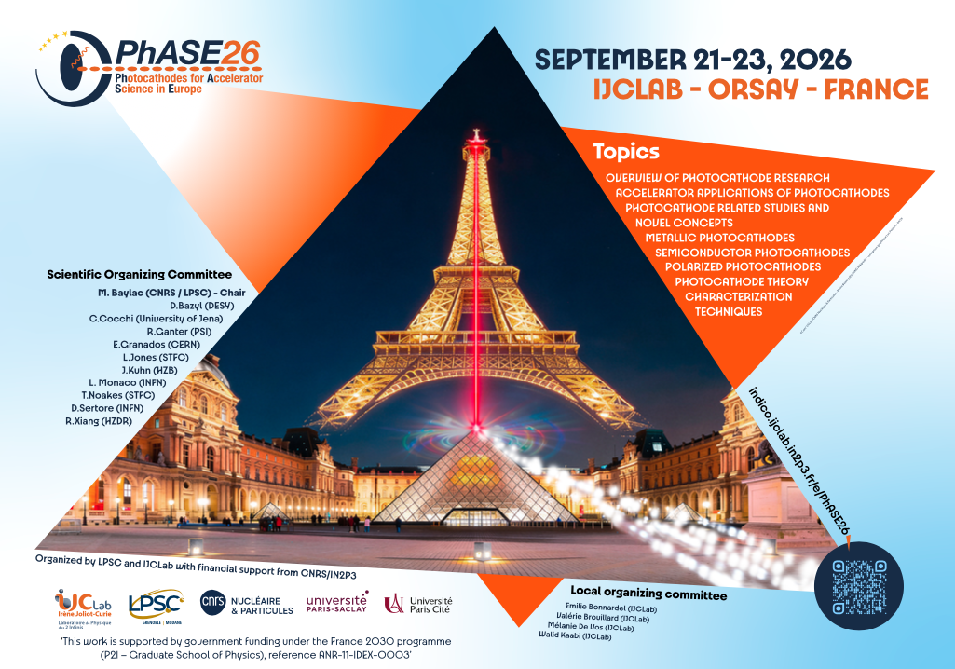
Workshop PhASE26 à IJCLab
PhASE: Photocathodes for Accelerator Science in Europe
Du 21 au 23 Septembre à IJCLab.
Les inscriptions sont ouvertes sur:
https://indico.ijclab.in2p3.fr/event/13323/
Le programme est en cours de finalisation

Slide 9
Merci pour votre attention!

